Slide 1

судномодельний гурток
НВК
презентує
заняття основного рівня

Slide 2
Найвідоміші у світі підняті кораблі, що потонули. Затонули кораблі, які приваблюють дайверів з усього світу. Частина 4
Корабель USS Scuffle, Мексика
Судно USS Scuffle було тральщиком, збудованим для потреб ВМС США під час Другої світової війни. У жовтні 1962 року його продали ВМС Мексики та перейменували на ARM DM-05. Корабель затонув біля мексиканського острова Косумель (Cozumel) у 1999 році, і сьогодні служить штучним рифом та дайвінг-атракціоном. З того часу його називають «Уламки Косумеля».

Slide 3
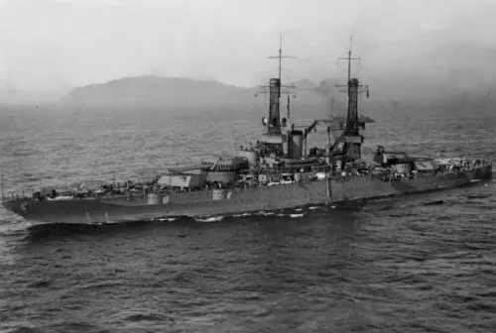

Slide 4
Корабель MTS Oceanos, Південна Африка
Спущений на воду в липні 1952 року, корабель MTS Oceanos був побудований у Франції грецьким круїзним судном. Він затонув біля східного узбережжя Південної Африки 4 серпня 1991 року під час шторму, який призвів до витоку в машинному відділенні та, зрештою, до потоплення судна. Останки корабля знаходяться на глибині 92-97 метрів, приблизно за 5 км від берега. Дайвери бували тут, але через сильну течію і безліч акул пірнати до корабля складно.

Slide 5
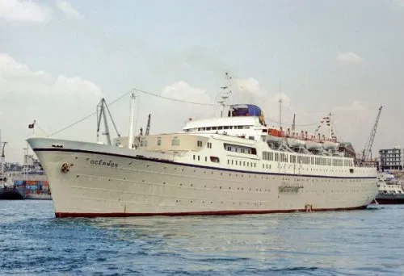

Slide 6
Корабель USS Oriskany, Флорида
Прозваний "Потужним О", цей корабель був одним з 24 авіаносців класу Essex, побудованих під час або невдовзі після Другої світової війни для ВМС США. У травні 2006 року його спеціально потопили в Мексиканській затоці, за 37 км від узбережжя Пенсаколи (Pensacola), штат Флорида. Зараз це найбільший у світі штучний риф завдовжки 274 метри.

Slide 7
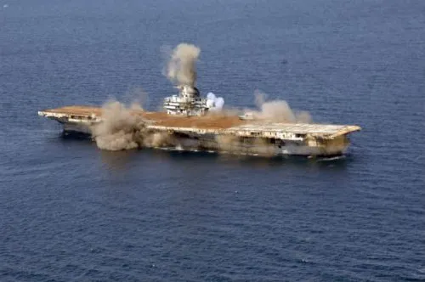

Slide 8
Корабель SS Thistlegorm, Червоне море
Побудоване в 1940 році, судно SS Thistlegorm було британським озброєним кораблем торгового флоту. Воно потонуло через німецьку бомбу у жовтні 1941 року поблизу південного краю Синайського півострова в Червоному морі і зараз є популярним місцем для дайвінгу. На кораблі було багато вантажівок, мотоциклів, гвинтівок та інших товарів, які досі перебувають там.

Slide 9
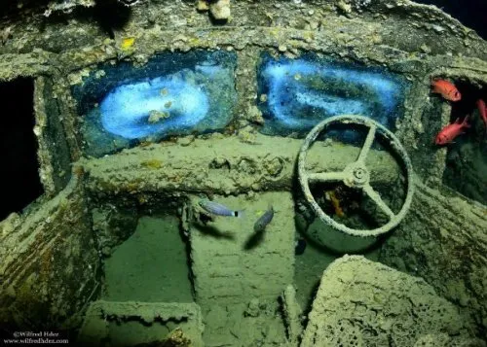

Slide 10
Корабель HMHS Britannic, Егейське море
Брат відомого Titanic, корабель Britannic мав стати трансатлантичним пасажирським лайнером. У 1916 році у каналі Кеа (Kea) біля грецького острова Кеа він підірвався на підводній міні. Через 55 хвилин він затонув, а разом з ним загинули 30 людей. Останки корабля на глибині 122 метрів уперше досліджував Жак Кусто у 1975 році.

Slide 11
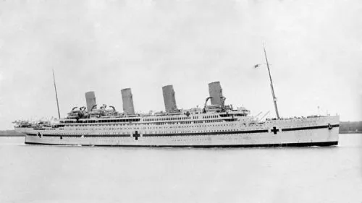

Slide 12
Джерела інформації:
Найвідоміші у світі підняті кораблі, що потонули. Затонули кораблі, які приваблюють дайверів з усього світу

Slide 13
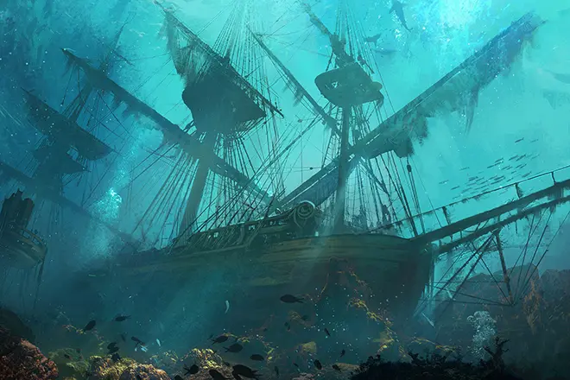
Дякую за увагу!

